Slide 1
Herpeten en ongewervelden
Voeren en Verzorgen
Blok 3

Slide 2
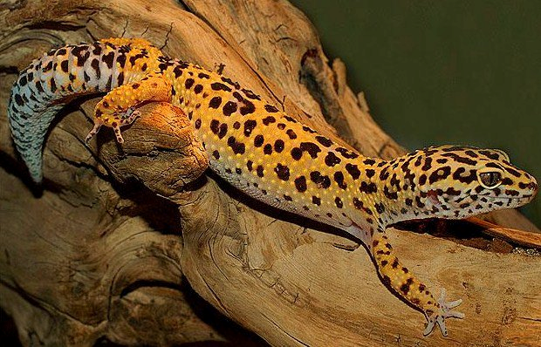
Luipaardgekko

Slide 3
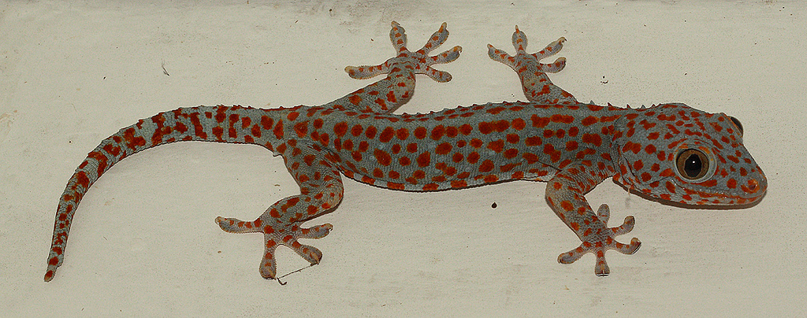
Tokeh

Slide 4
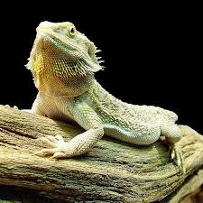
Baardagame

Slide 5
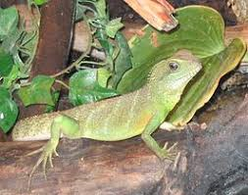
Wateragame

Slide 6
Doornstaartagame

Slide 7
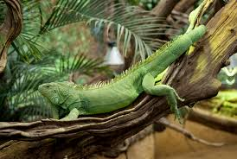
Groene leguaan

Slide 8
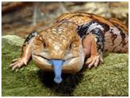
Blauwtongskink

Slide 9
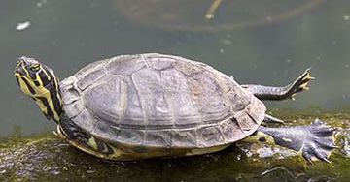
Geelwangschildpad

Slide 10
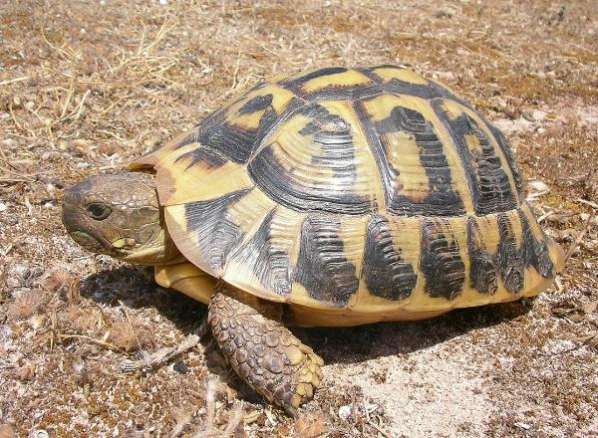
Griekse Landschildpad

Slide 11
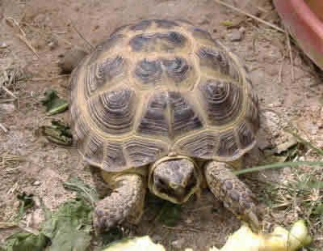
Vierteenschildpad

Slide 12
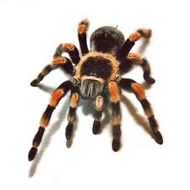
Roodknie vogelspin

Slide 13
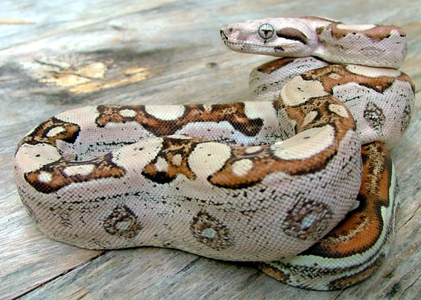
Boa constrictor

Slide 14
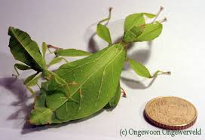
Wandelend blad

Slide 15
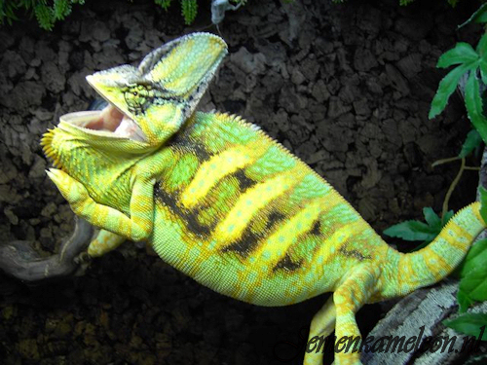
Jemen Kameleon

Slide 16
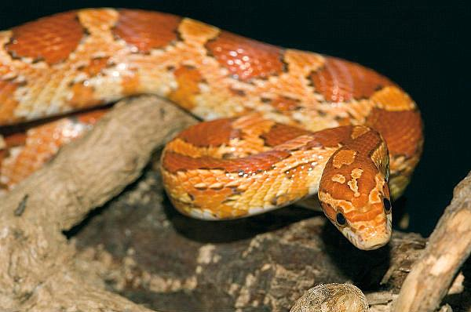
Rode rattenslang

Slide 17
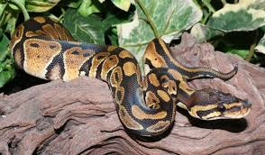
Koningspython

Slide 18
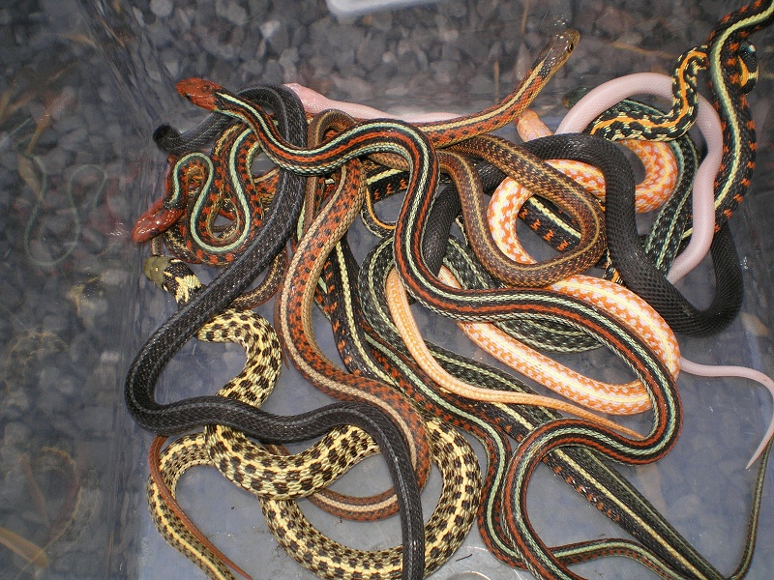
Kousebandslang

Slide 19
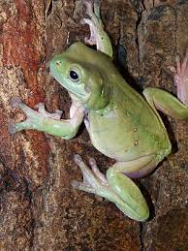
Koraalteenboomkikker

Slide 20
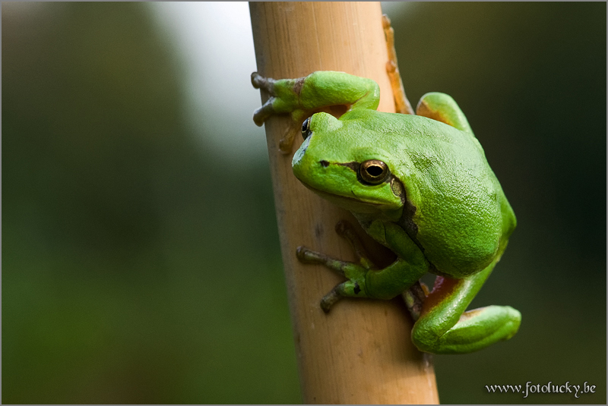
Groene boomkikker

Slide 21
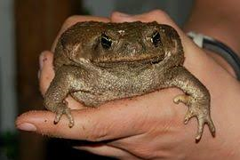
Reuzenpad

Slide 22
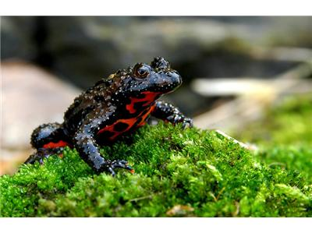
Vuurbuik pad

Slide 23
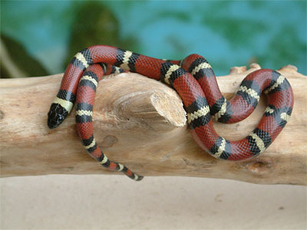
Melkslang

Slide 24
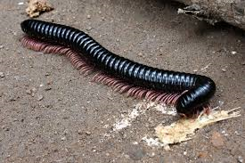
Miljoenpoot

Slide 25
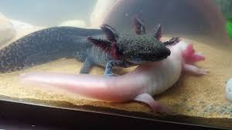
Axolotl

Slide 26
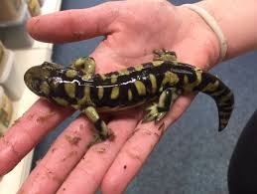
Tijgersalamander

Slide 27
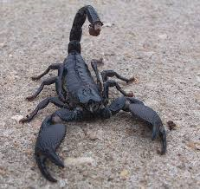
Keizerschorpioen

Slide 28
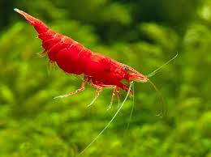
Rode garnaal

Slide 29
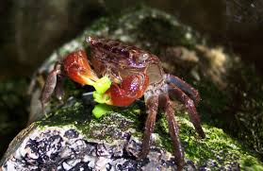
Rode krab

